Slide 1

난 얼마나
호감형 일까요?
“AI가 예측하는 나의 소개팅 성공확률”
윤영준 이재승 이경희 김현하 배소현 하수진

Slide 2

프로젝트 소개
데이터 소개 및 시각화
목차
데이터 전처리과정
적용한 분석 기법
분석 및 모델링 결과
추후 발전 사항

Slide 3

1. 프로젝트 소개
Speed Dating 문화
“
“
10분 안에 이성을 사로 잡아야 한다면…
무엇을 어필해야 성공할까?
다양한 직업, 연령대의 사람들이 모여
짧은 시간동안 로테이션으로 대화를 나누고,
대화를 더 나누고 싶은 사람을 지망표에 작성하여
커플을 결정하는 방식의 만남의 문화

Slide 4

1. 프로젝트 소개
GENDER DIFFERENCES IN MATE SELECTION: EVIDENCE FROM A SPEED DATING EXPERIMENT*
남녀 간의 데이트 상대 선정 기준 차이

Slide 5
1. 프로젝트 소개
“
“
과연 AI는 나의 소개팅 성공확률을 예측할 수 있을까?

Slide 6



2. 데이터 소개 및 시각화
약 8300명(Row)의 참가자들의 195개 (Column) 의 항목을 분석
개인정보
데이트 참가자들의 평가지수
성별
호감도
취미
신뢰도
경력
지적수준
가치관
유머감각
자신감

Slide 7
2. 데이터 소개 및 시각화
X_data
Columns :195
Rows: 8378
매력도 기준
Attractive : 호감도
Sincere : 신뢰도
Intelligent : 지적수준
Fun : 유머감각
Ambitious : 자신감
Gender: 성별
age_o : 파트너 나이
race_o: 파트너 인종(1~6)
attr_o: 파트너 매력도
Imprace : 윤리적 가치관
Imprelig: 종교적 가치관
Date : 데이트 횟수
go_out : 외출 횟수
career_c: 직종 분야(1~17)
Dec_o : 파트너의 선택 (0,1)
Dec : 참여자의 선택 (0,1)
Like_o : 파트너의 호감도(1=awful/10:great)
Like : 참여자의 호감도(1=awful/10:great)
Several times a week=1
Twice a week=2
Once a week=3
Twice a month=4
Once a month=5
Several times a year=6
Almost never=7
Y_data
Match:데이트 성공여부 1=yes, 0=no
Speed_dating.csv( 출처: kaggle)

Slide 8
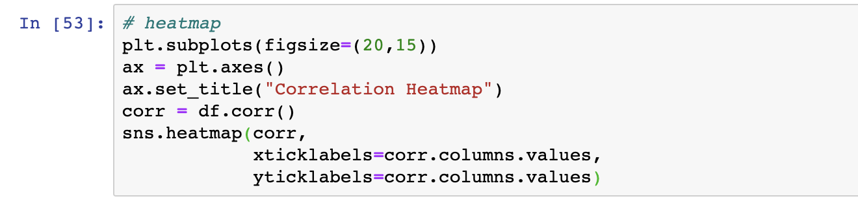
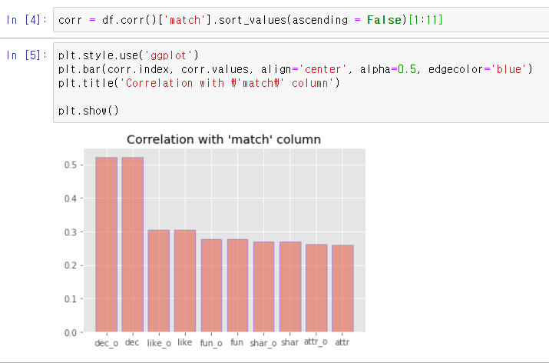
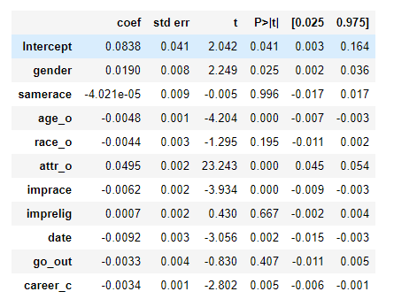
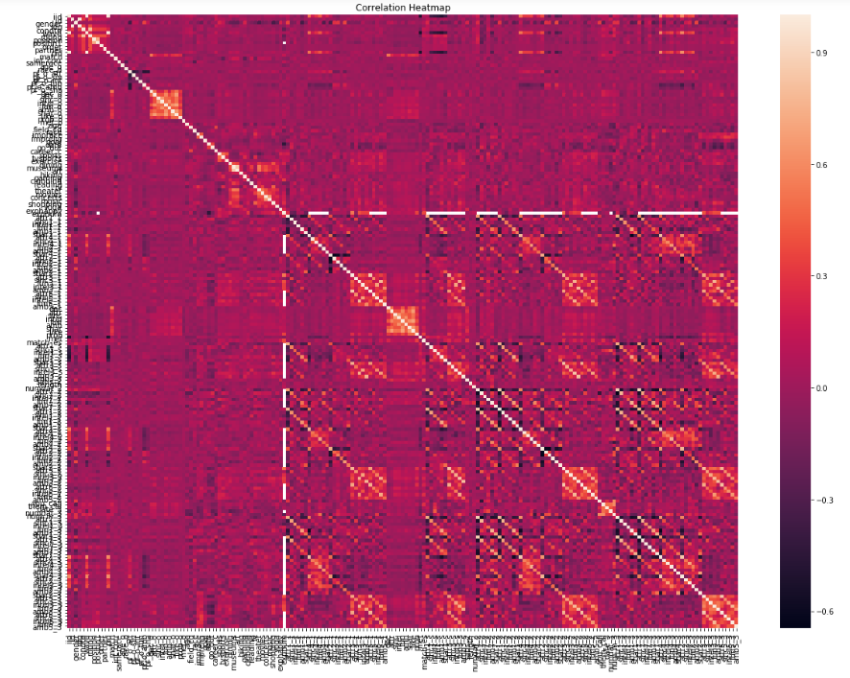
3. 데이터 전처리 과정
총 데이터 상관관계 파악
Match에 대한 상관관계 중 상위권 요소 파악
Match에 대한 유의미한 데이터 찾 (pvalue 값)
1. dec_o : 파트너의 선택
2. dec : 나의 선택
like_o : 파트너의 호감도 점수
like : 나의 호감도 점수

Slide 9
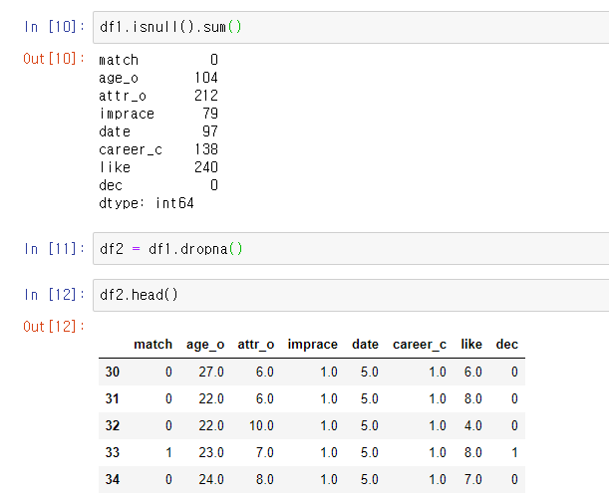
3. 데이터 전처리 과정
Null 값 데이터 삭제
최종 분석 데이터 추출

Slide 10
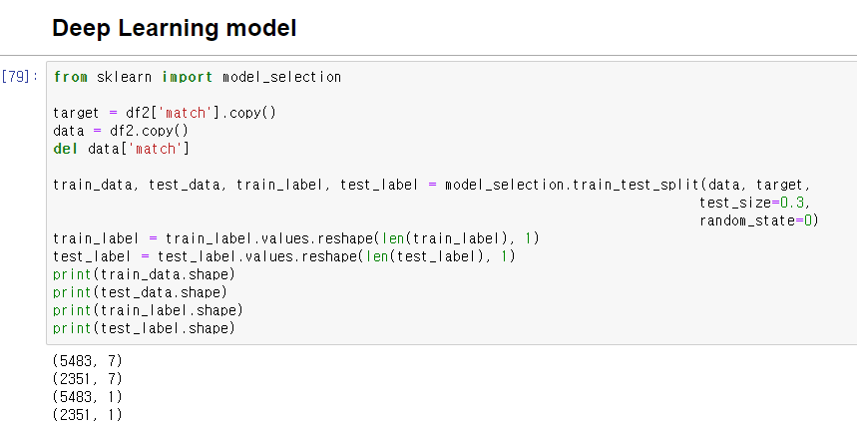
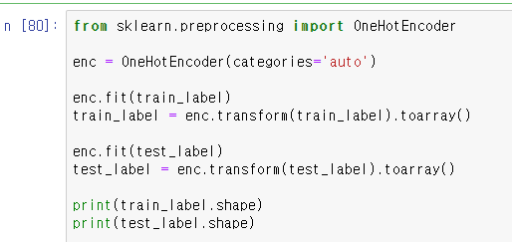
4. 적용한 분석 기법
train data: test data -> (7:3)
One_hot_encoding

Slide 11
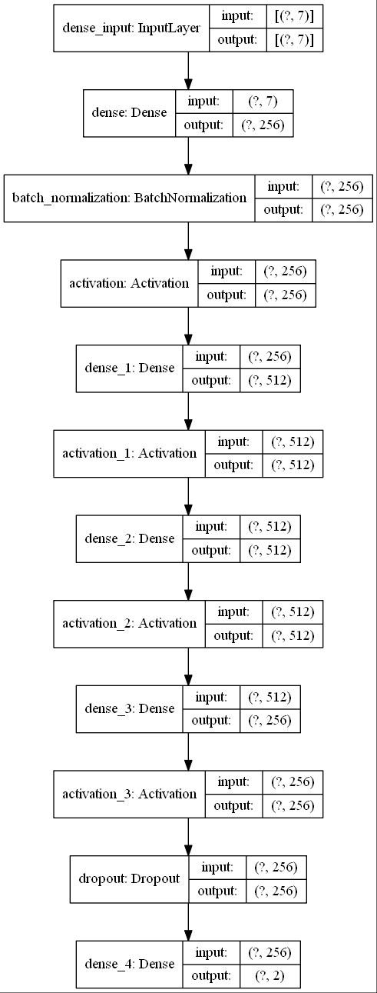
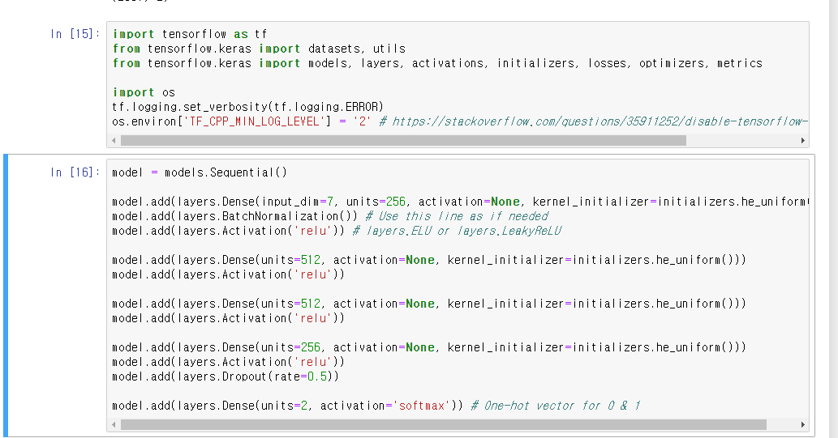
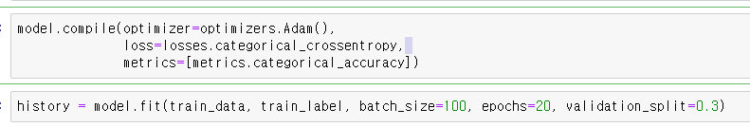
4. 적용한 분석 기법
Tensorflow Model
총 Layer 수: 4
Input layer [(?,7)]
Activation func: ‘relu’
Dense 256
Hidden layer1[(?,512)]
Activation func: ‘relu’
Hidden layer2[(?,512)]
Activation func: ‘relu’
Hidden layer3[(?,256)]
Activation func: ‘relu’
Dropout 0.5
Output layer [(?,2)]
Activation func: ‘softmax’
- Optimizer: Adam
- Loss: crossemtropy
- Batch_size= 100
- Epoch: 20

Slide 12
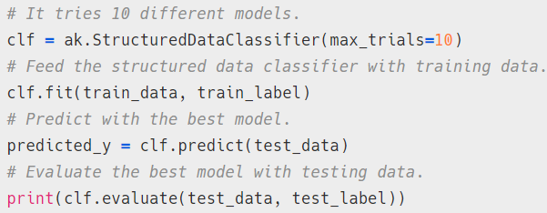
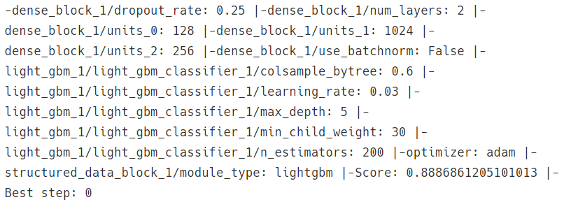
4. 적용한 분석 기법
Autokeras
Optimal
model

Slide 13
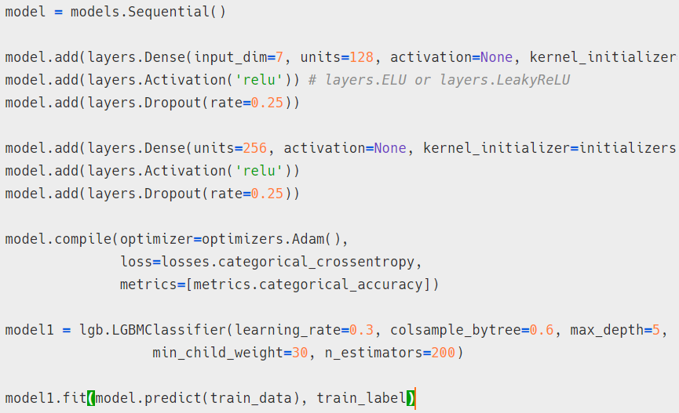
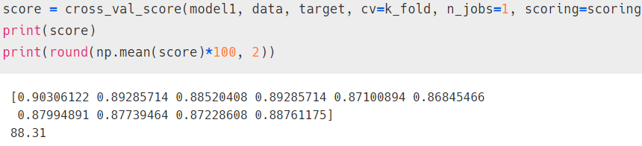
4. 적용한 분석 기법
Optimal Model 구현
DL model
ML
model

Slide 14
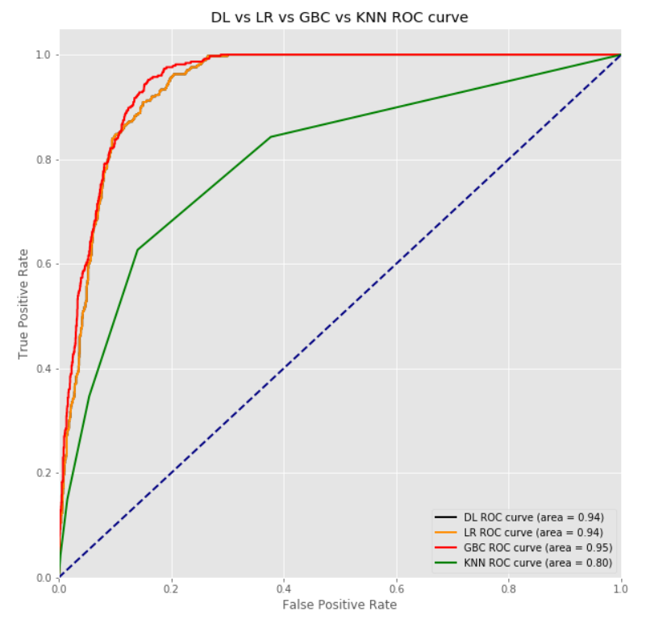
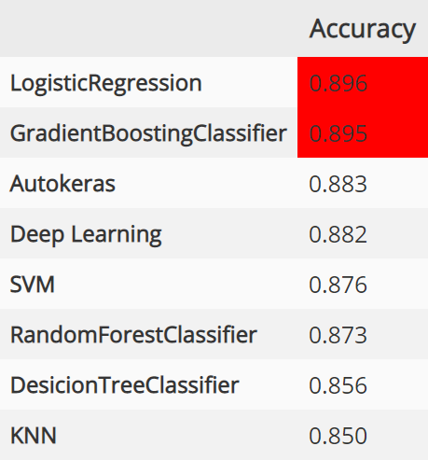
5. 모델튜닝 결과 & 최종모델 선택
Accuracy Result

Slide 15
6. 향후 아이디어 제안
현재 데이터 기준으로 그룹화(Clustering)을 하여,
새로운 유저가 이용할 때 좀 더 성공률을 높은
그룹을 찾아줄 수 있는 방향성 제안함
Web Scrapping을 활용하여
Income(개인별 수입)의 결측치를 채워
좀 더 정확한 데이터가 나와
객관적인 분석이 이루어질 수 있도록 발전 예정

